Slide 1

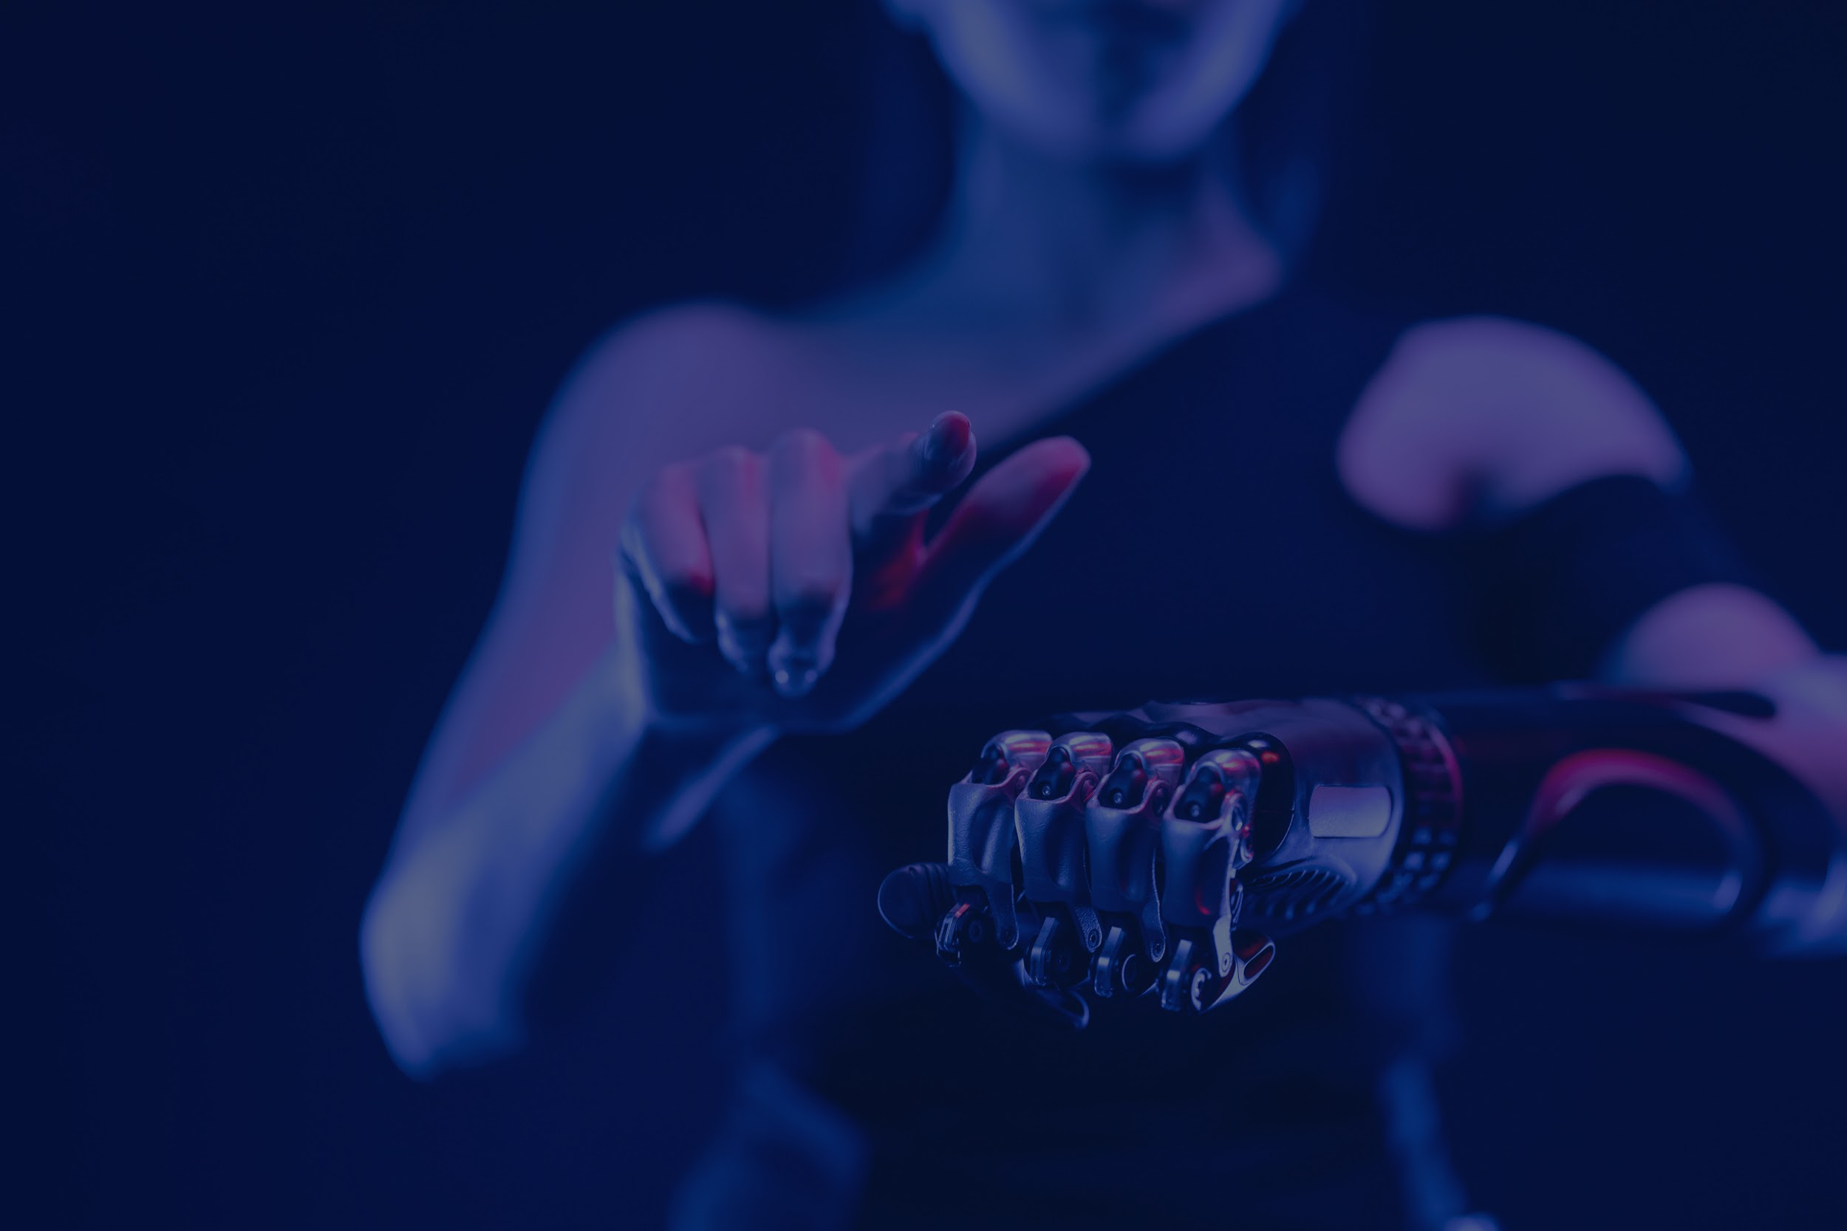

ساهر
نظام ذكي لمراقبة المباني وحمايتها
لحظة قد تغير كل شيء – مبانٍ آمنة، حياة محمية

Slide 2
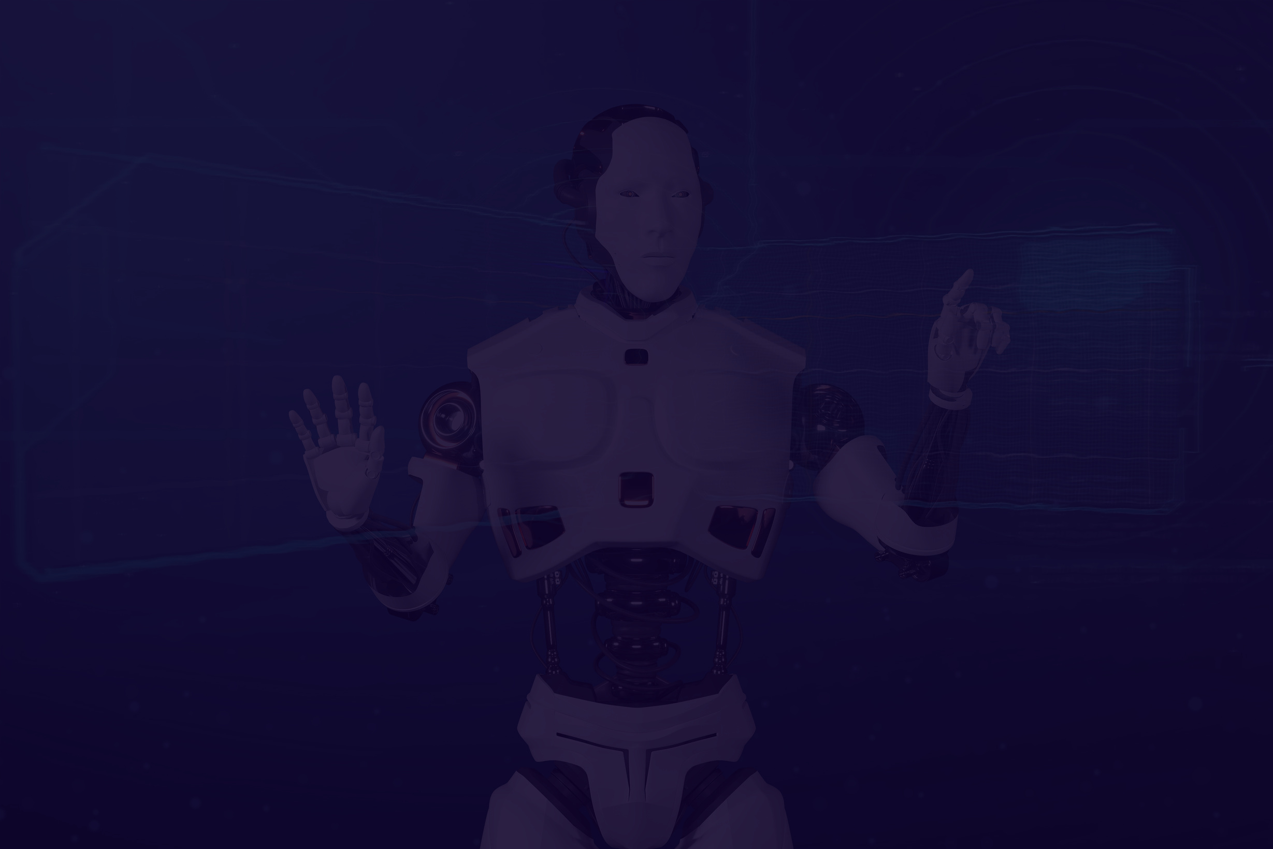
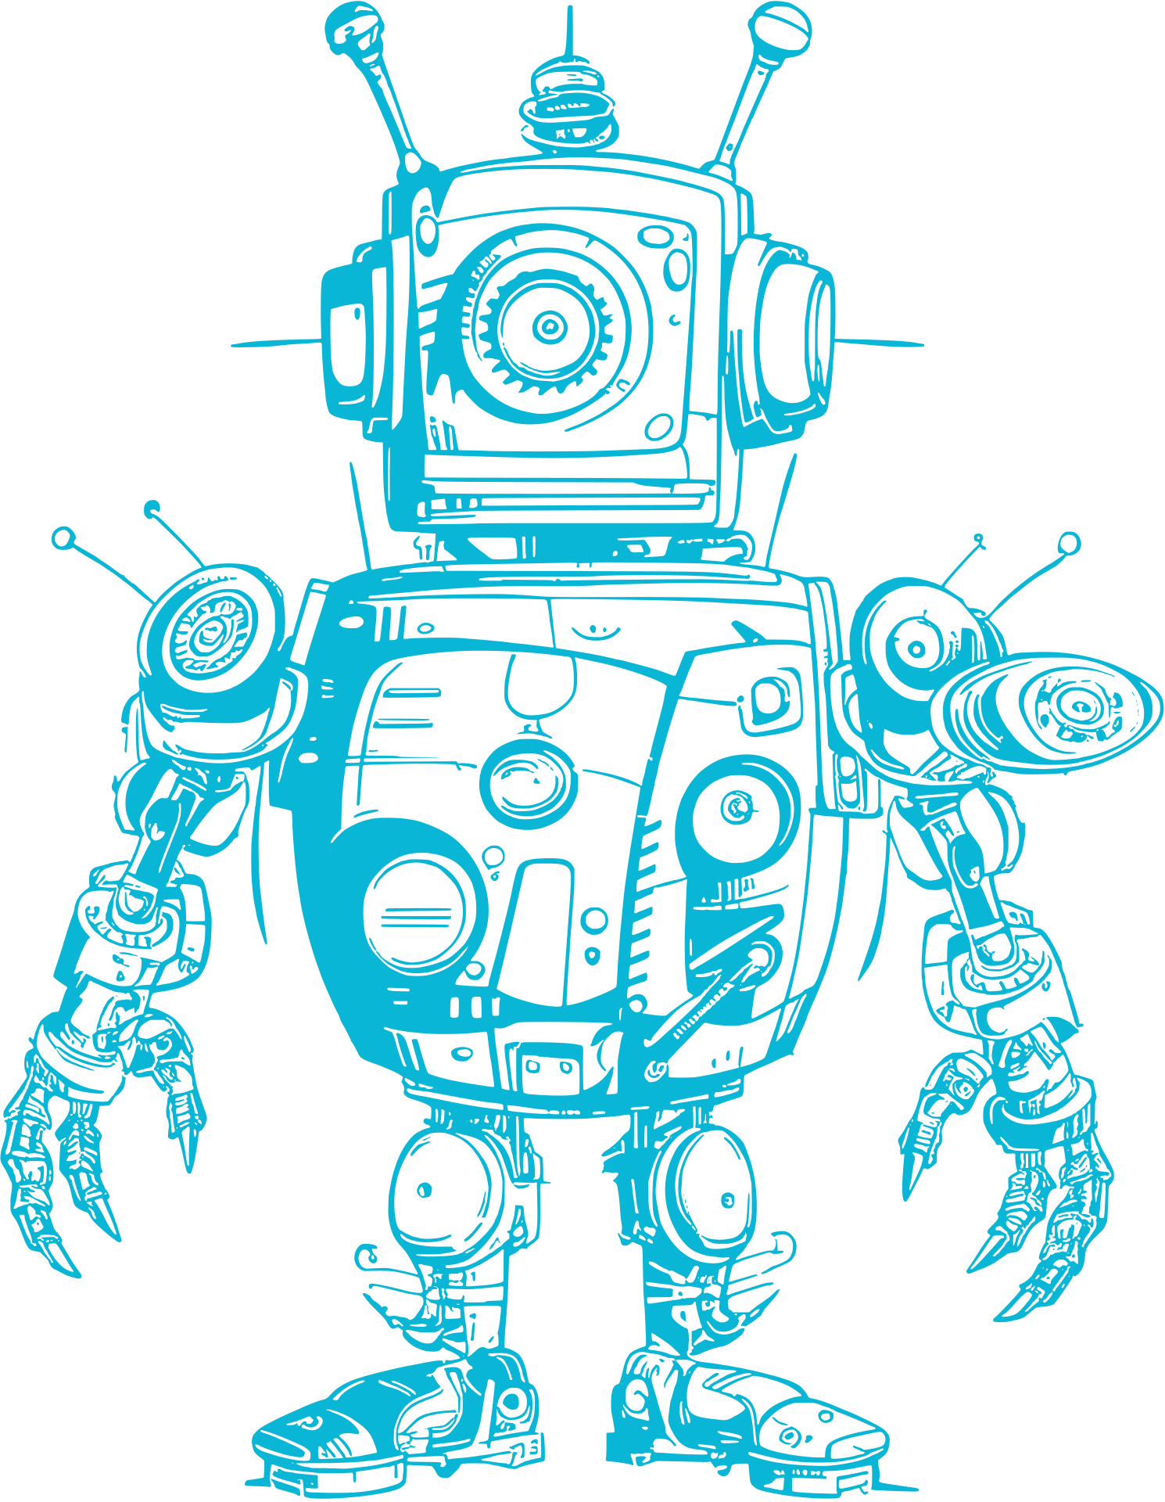

02
نظرة عامة على المشروع
مشروع "ساهر" يهدف إلى استخدام تقنيات الذكاء الاصطناعي وإنترنت الأشياء IoT)) لمراقبة الحالة الإنشائية للمباني، والتنبؤ بمخاطر الانهيار أو التشققات قبل حدوثها.
يعتمد على جمع بيانات من حساسات الاهتزاز، والانفعال Strain))، ودرجة الحرارة، وتحليلها باستخدام خوارزميات تعلم الآلة.
يتم ربط النظام بلوحة تحكم تفاعلية تعرض الحالة الإنشائية للمبنى في الزمن الحقيقي.
في حالة رصد خطر محتمل، يقوم النظام بإرسال إنذار فوري للمستخدمين، وإخطار الجهات المختصة (الدفاع المدني / المحليات) لاتخاذ الإجراءات السريعة وحماية الأرواح.

Slide 3
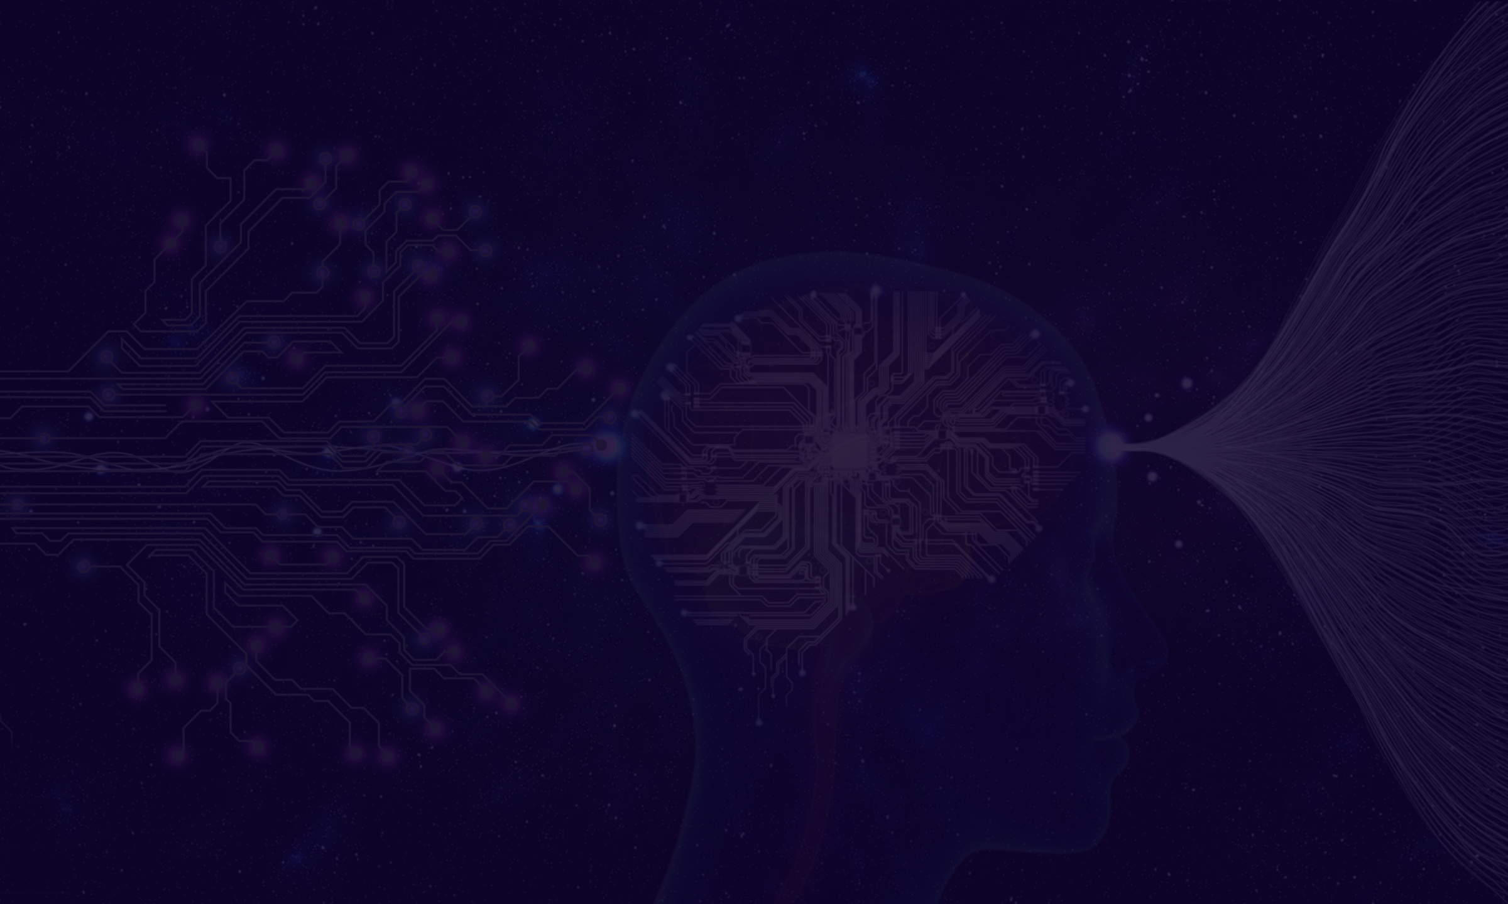

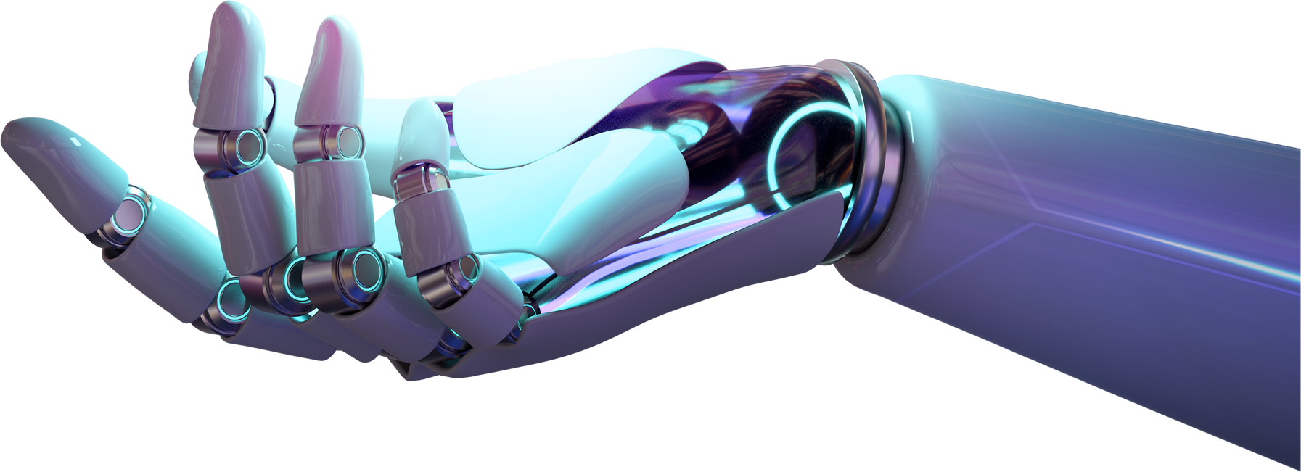
شرح المشكلة
أكثر من 98 ألف مبنى في مصر غير صالح للترميم ويجب هدمه.
تم تسجيل 800 انهيار خلال 7 سنوات نتج عنها 551 وفاة.
لا يوجد نظام ذكي لمتابعة حالة المباني بشكل لحظي.
03

Slide 4

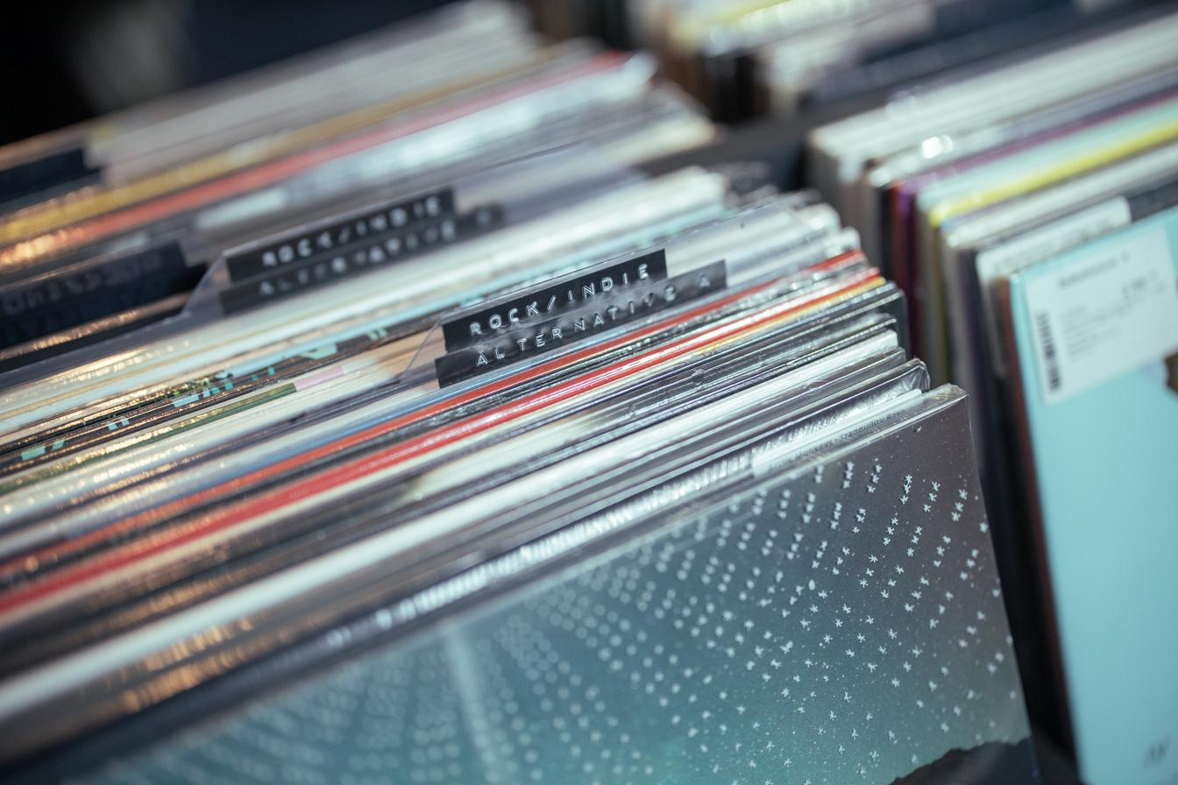
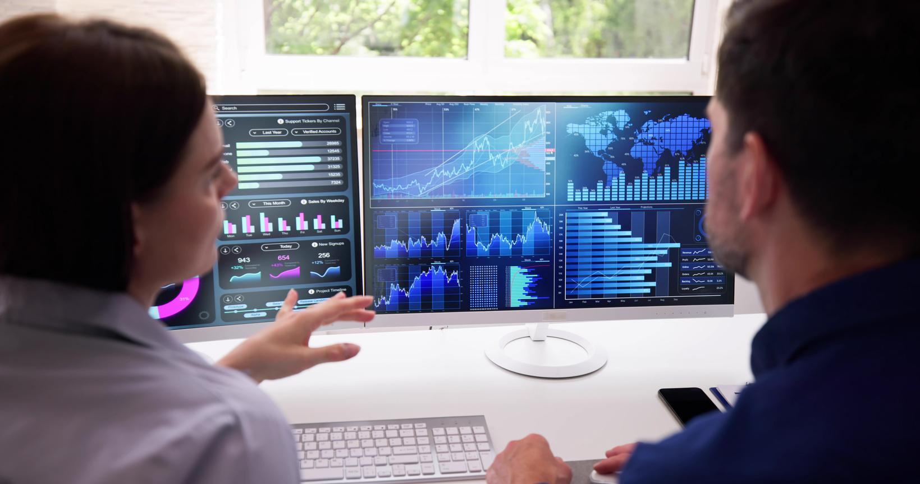
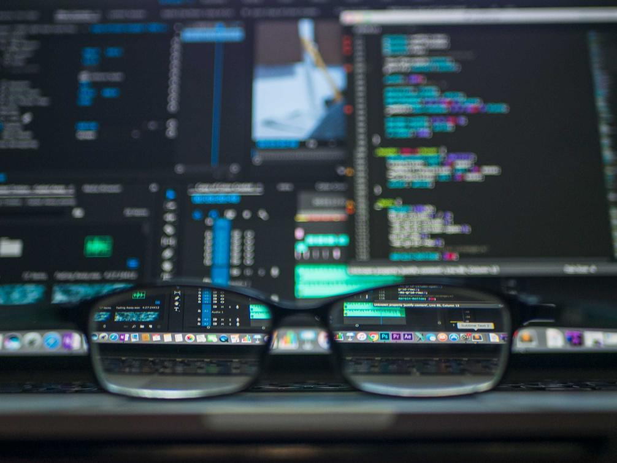

04
Strategy
1
2
3
4
Data Collection
Preprocessing
Model Selection
Model Deployment
Gather relevant data from Kaggle
Clean, normalize, and engineer data.
Choose and train ML/DL algorithms for peak performance.
Deploy the model using streamlit and IOT system

Slide 5
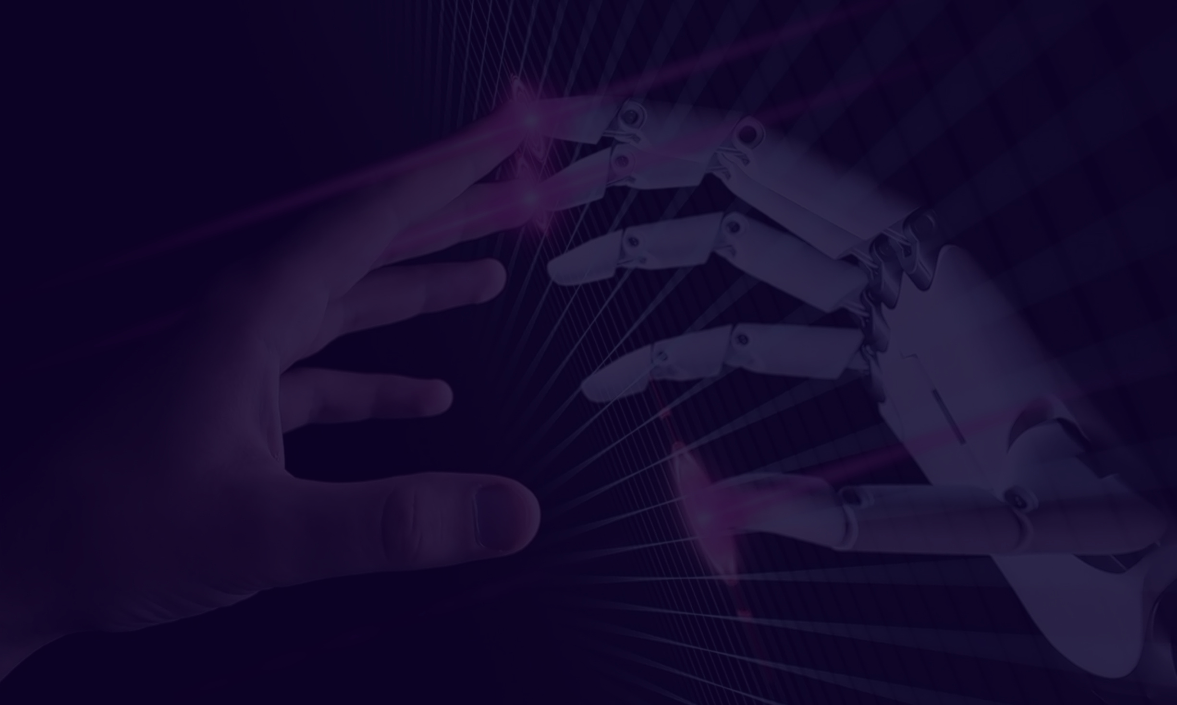

05
تجميع البيانات
كانت أول خطوة في مشروعنا هي تجميع البيانات من مصادر موثوقة. اعتمدنا على Building Structural Health Sensor Dataset والتي يحتوي على بيانات دقيقة لقياسات المباني باستخدام حساسات إنشائية.
البيانات تتضمن:
Timestamp: وقت تسجيل القياس
Accel_X, Accel_Y, Accel_Z: قياسات الاهتزازات في الاتجاهات الثلاثة
Strain (με): مقدار الإجهاد الواقع على هيكل المبنى
Temp (°C): درجة الحرارة وتأثيرها على المواد
Condition Label: التصنيف النهائي لحالة المبنى (سليم – يحتاج متابعة – خطر)
هذا التنوع في الأعمدة أعطانا قاعدة قوية لبناء نموذج تنبؤي يمكن دمجه مع نظام إنترنت الأشياء IoT) ) لمراقبة سلامة المباني في الزمن الحقيقي.

Slide 6
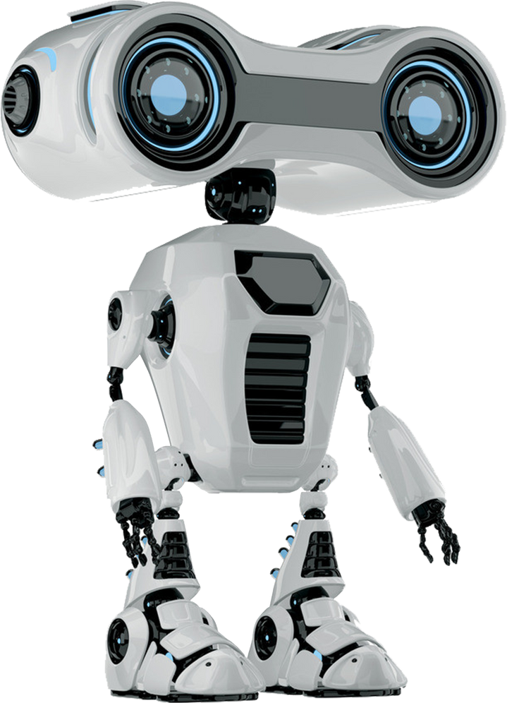
06
معالجة البيانات
التعويض عن القيم المفقودة باستخدام الوسيطMedian) ) لزيادة دقة التوزيع.
لم نقم بإزالة القيم الشاذةOutliers) ) نظرًا لأنها قليلة جدًا وغير بعيدة عن القيم الطبيعية.
توحيد القيم العددية باستخدام (Min-Max Scaler) لتسهيل عمل النماذج المختلفة وضمان مقارنة عادلة بين الخصائص.

Slide 7

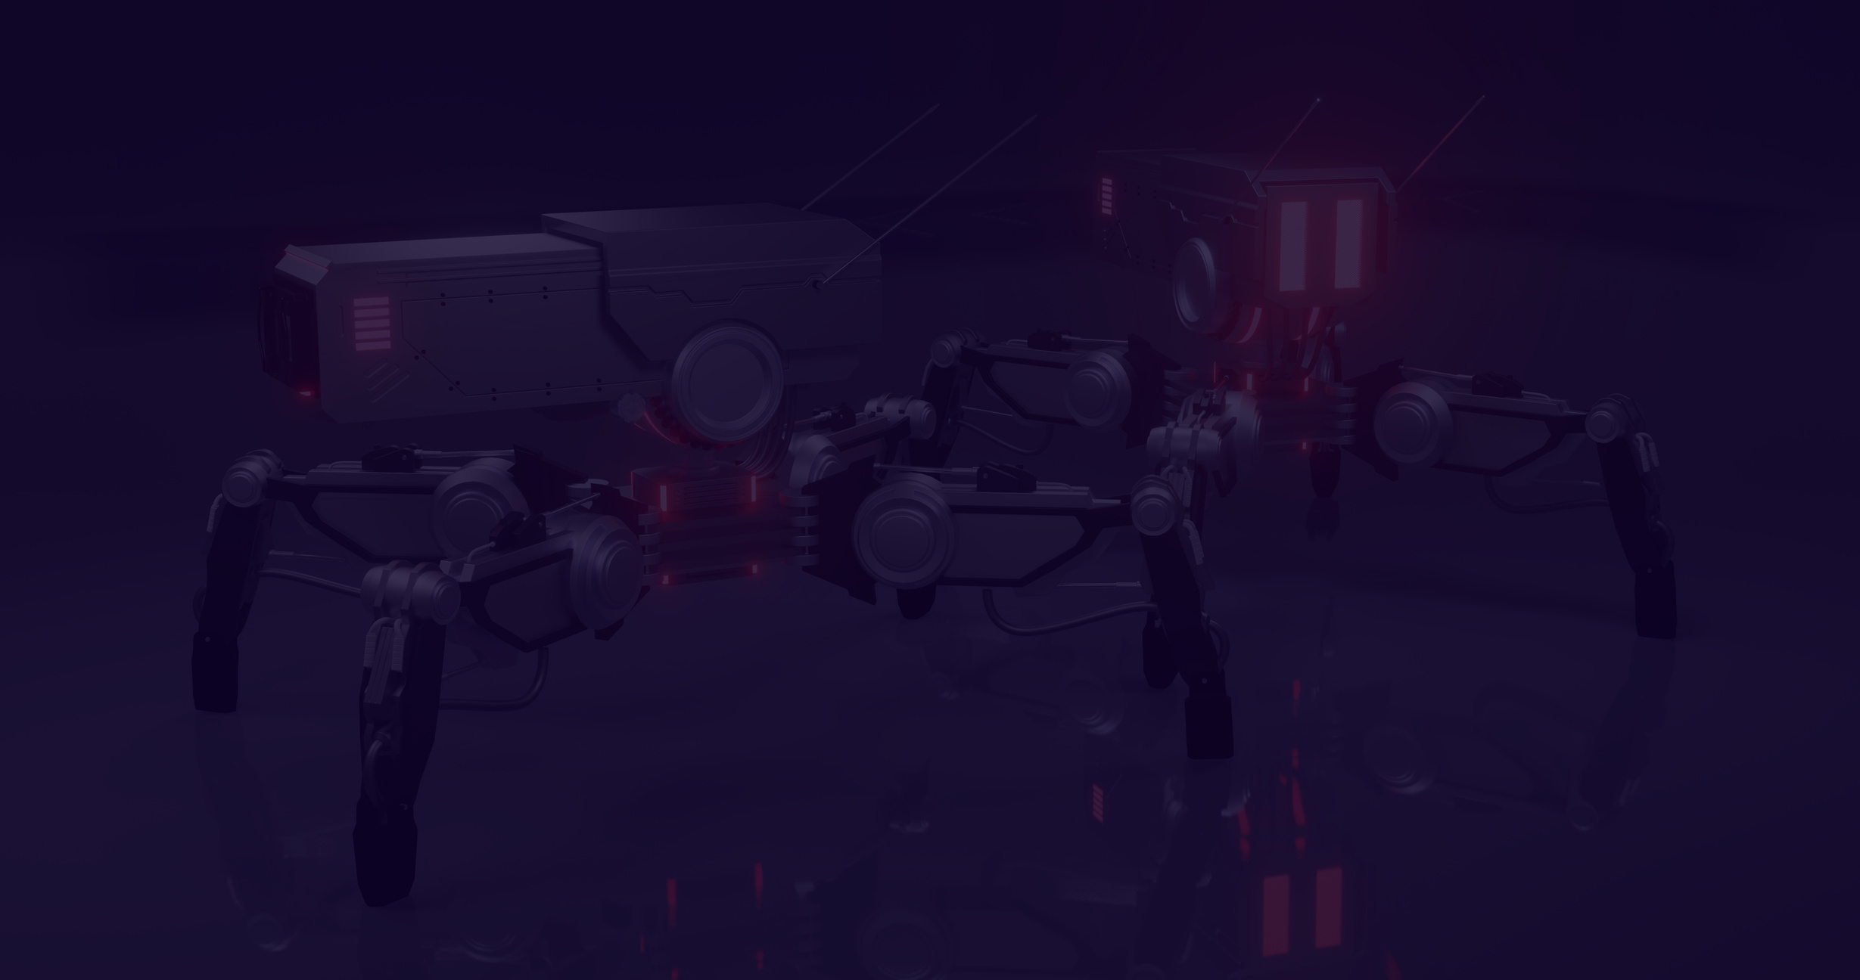
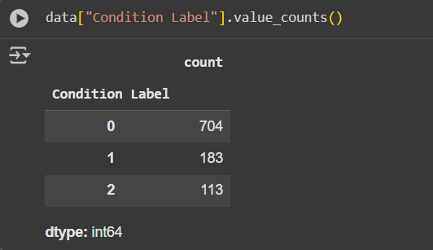
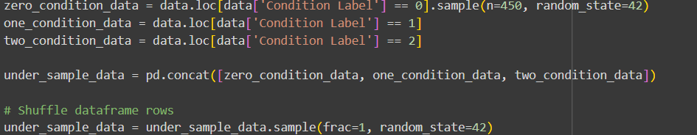
07
معالجة عدم توازن البيانات
لاحظنا أن البيانات غير متوازنة (أغلب العينات تمثل مبانٍ سليمة).
استخدمنا Under Sampling لتقليل العينات من الفئة المهيمنة.
الهدف: إعطاء النموذج فرصة للتعلم من كل الحالات وخاصة الفئات النادرة (مثل المباني المعرضة للخطر).

Slide 8
08
تطوير النموذج
قمنا بتجربة عدة خوارزميات من التعلم الآلي الكلاسيكي:
Logistic Regression
Decision Tree
Random Forest
Support Vector Machine (SVM)
Neive bayes
Adaboost
Xgboost
KNN
وتم اختيار النموذج الأفضل بناءً على دقة النتائج ومؤشرات الأداء.

Slide 9
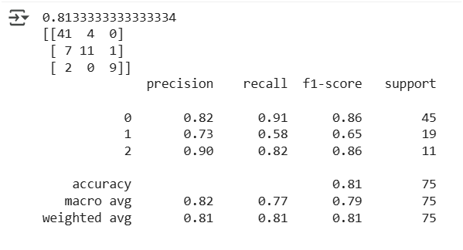
09
تقييم النموذج
لتقييم النموذج اعتمدنا على عدة مقاييس:
Accuracy: نسبة التوقعات الصحيحة.
Precision: مدى دقة التنبؤ بالحالات الخطرة.
Recall: القدرة على اكتشاف جميع الحالات الخطرة.
وتم اختيار decision tree كأفضل نموذج بينهم

Slide 10
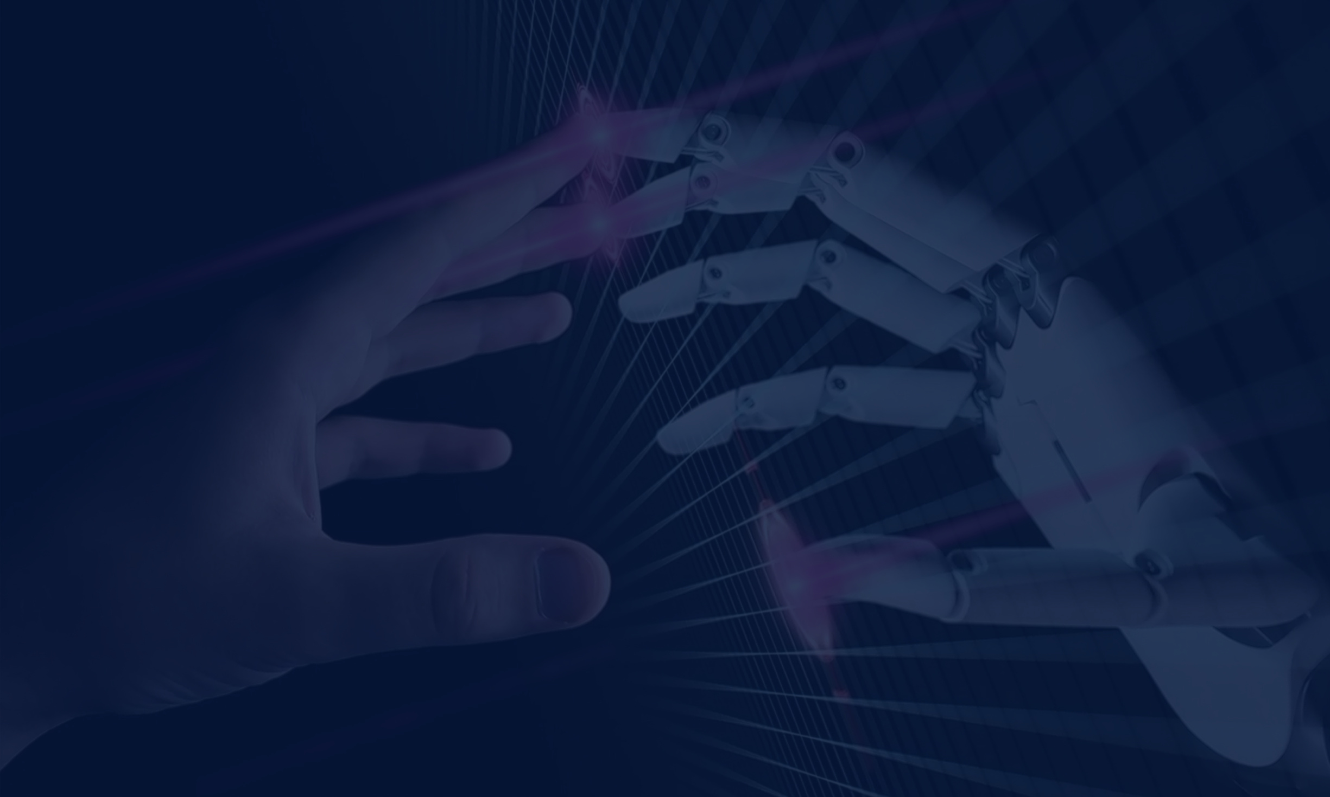
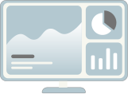
10
تصوير البيانات
قمنا ببناء لوحة معلومات (Dashboard) توضح:
معدل الاهتزازات لحظة بلحظة.
درجات الحرارة وتأثيرها على المباني.
نسبة توزيع حالات المباني (سليم – يحتاج متابعة – خطر). الهدف: إعطاء صورة بصرية واضحة وسهلة للمتخصصين وصناع القرار.

Slide 11
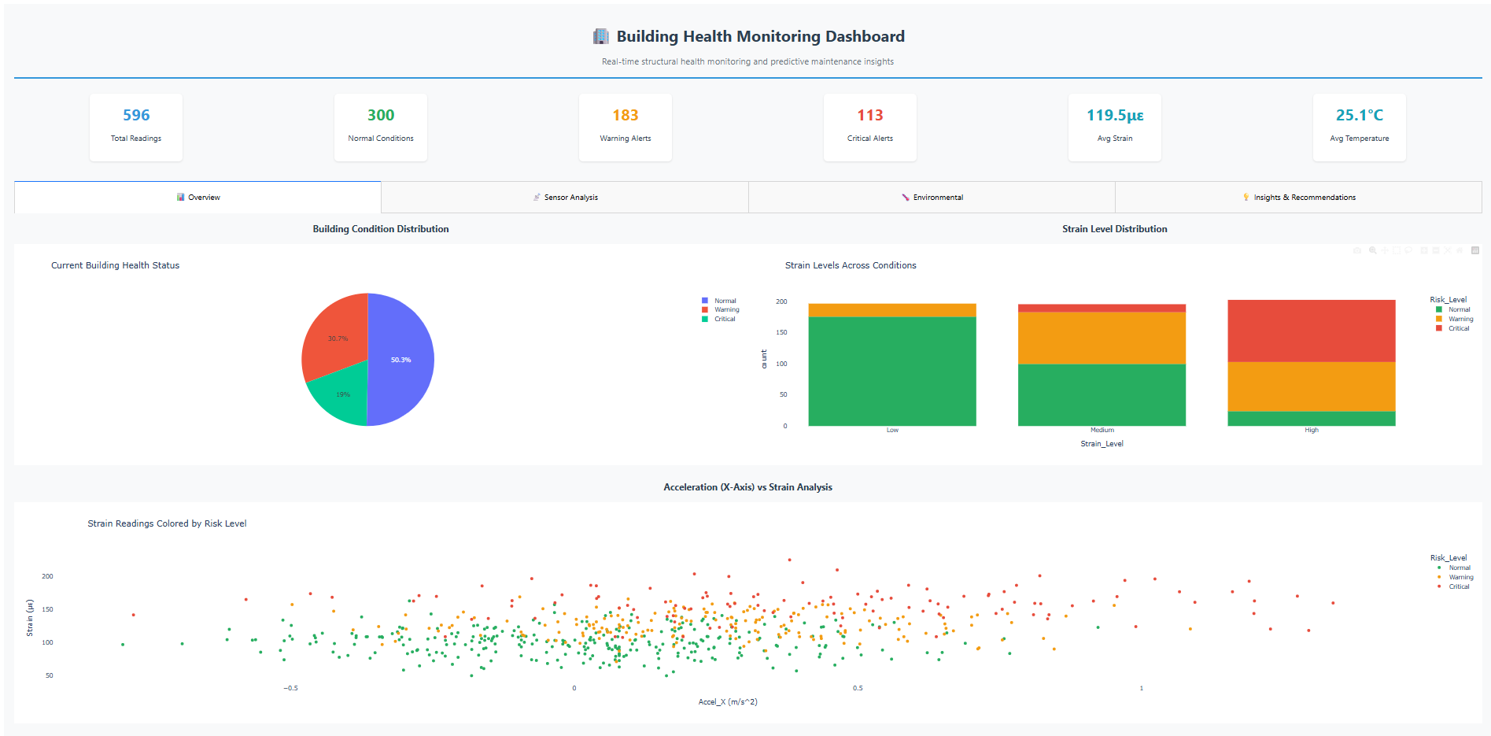
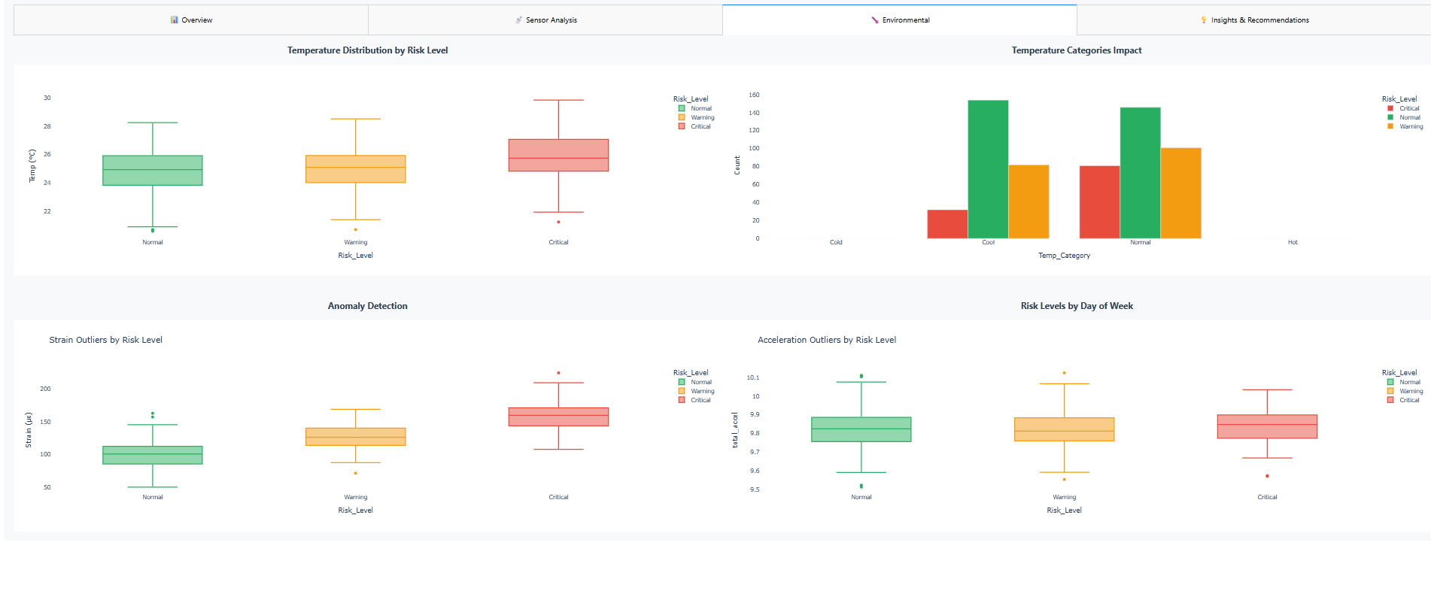
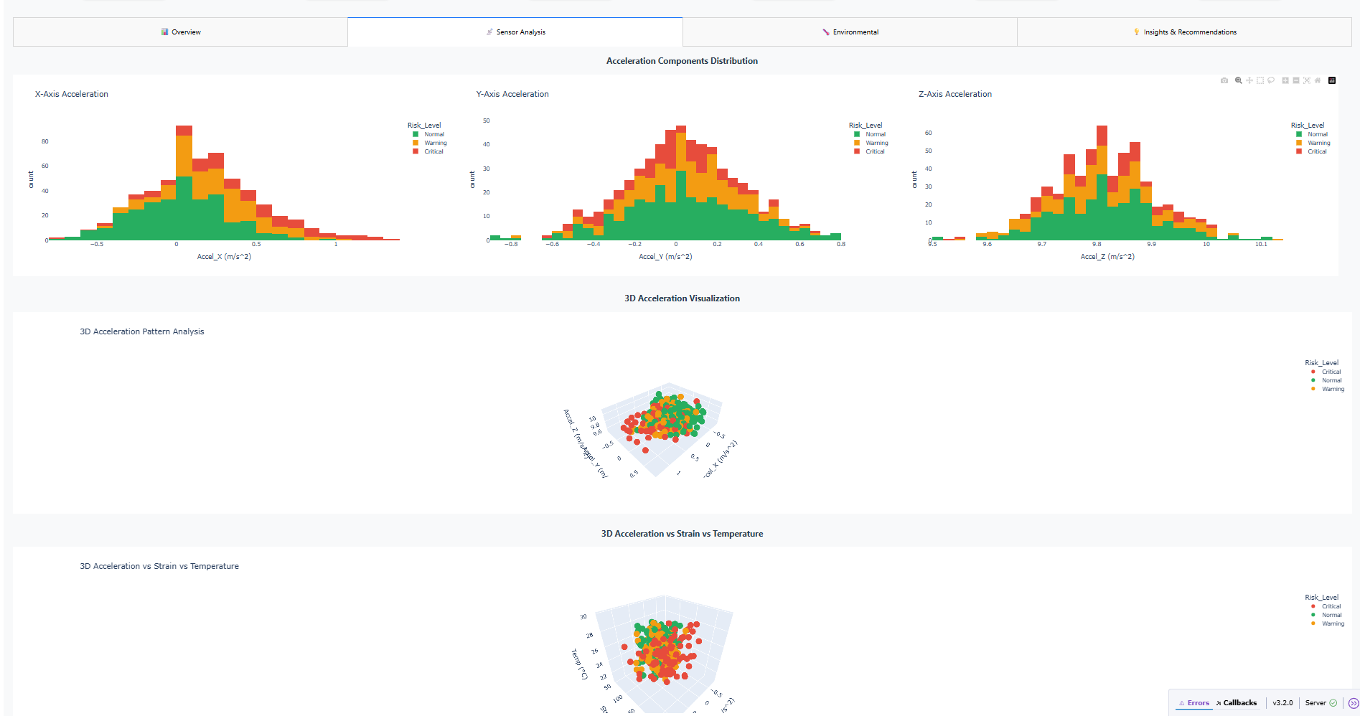
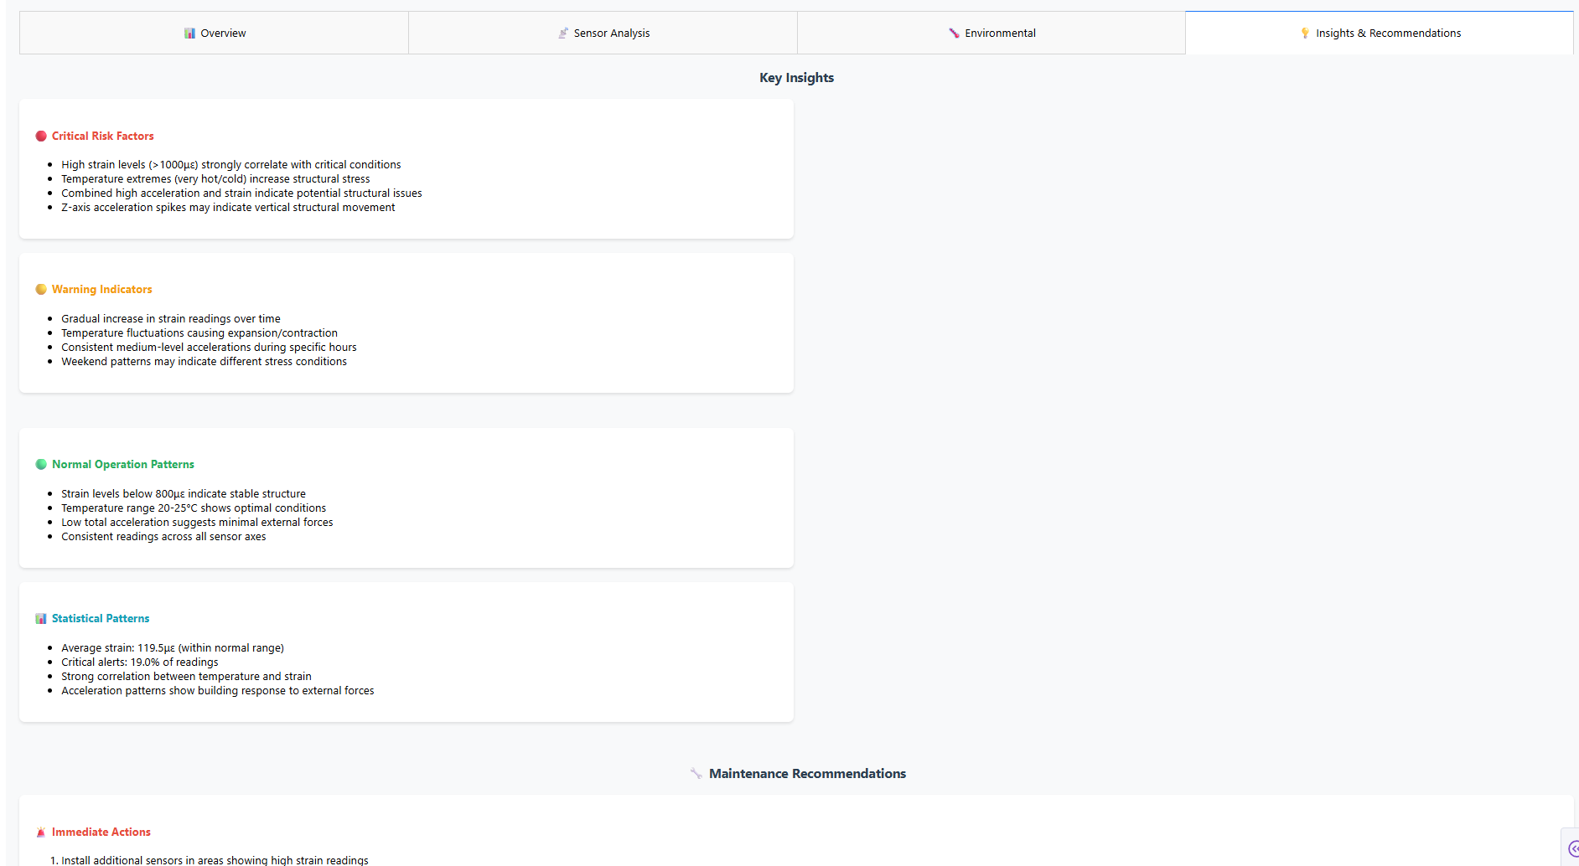

Slide 12


النشر باستخدام Streamlit (Deployment)
12
تم نشر النموذج عبر تطبيق Streamlit بحيث يمكن:
رفع بيانات جديدة واختبارها مباشرة.
عرض النتائج في شكل واجهة رسومية سهلة الاستخدام.
إعطاء توصيات فورية حسب حالة المبنى.

Slide 13
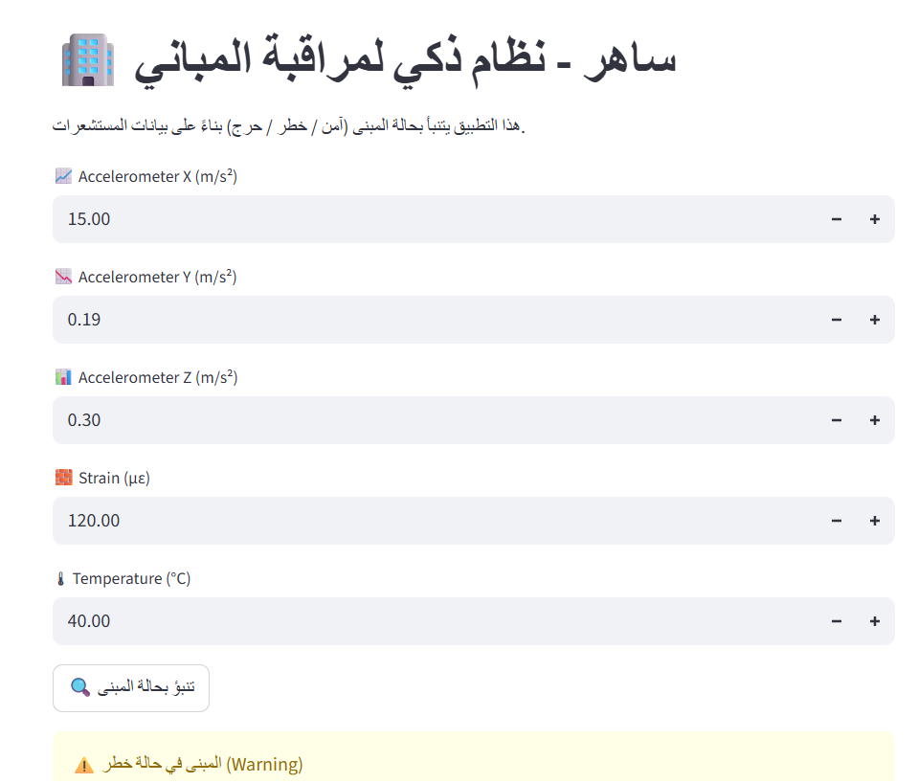
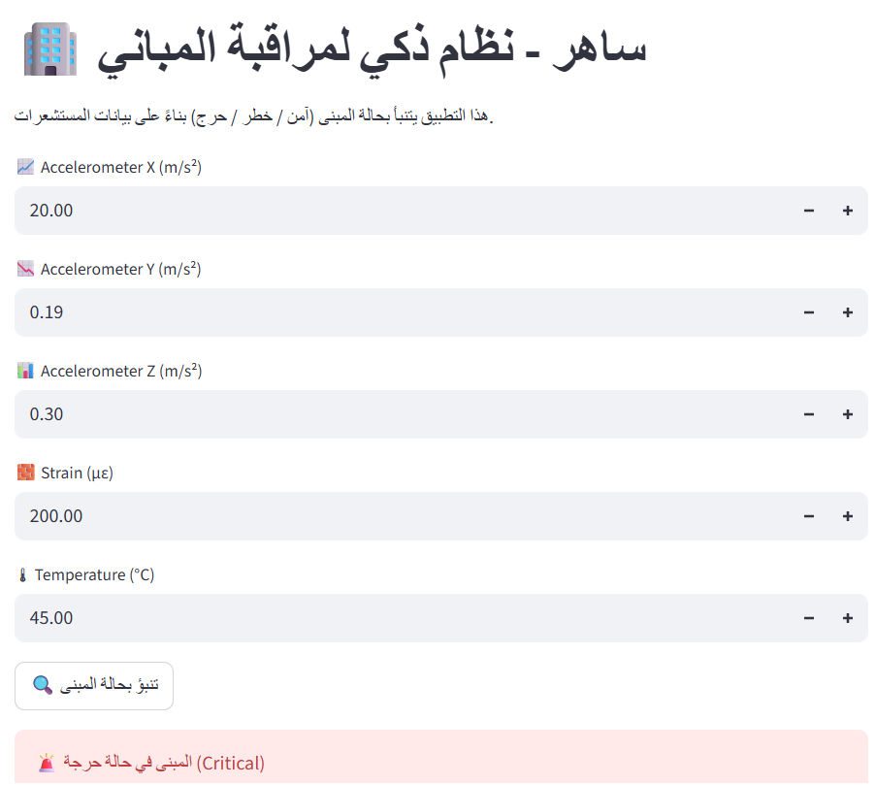
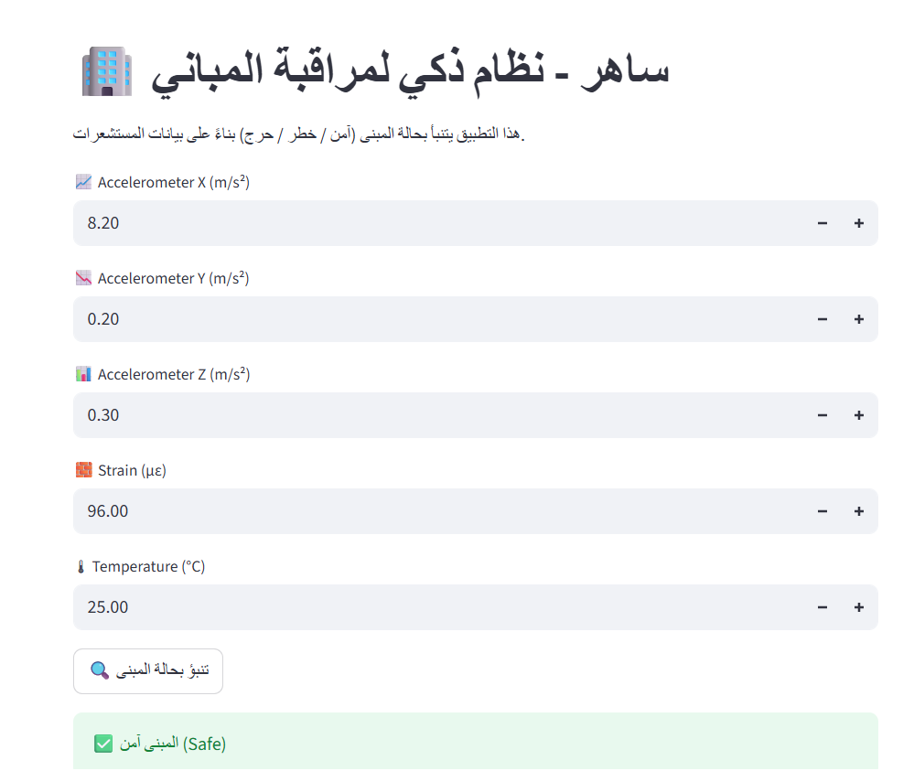

Slide 14

تطوير نظام إنترنت الأشياء IoT System))
14
سيتم دمج النموذج مع نظام إنترنت الأشياء عبر:
استخدام Arduino/ESP32 لربط الحساسات.
جمع البيانات من الحساسات (التسارع – الإجهاد – الحرارة).
إرسال البيانات مباشرة إلى النموذج عبر واجهة برمجية API)).
الحصول على تنبيه فوري عند وجود خطر.

Slide 15

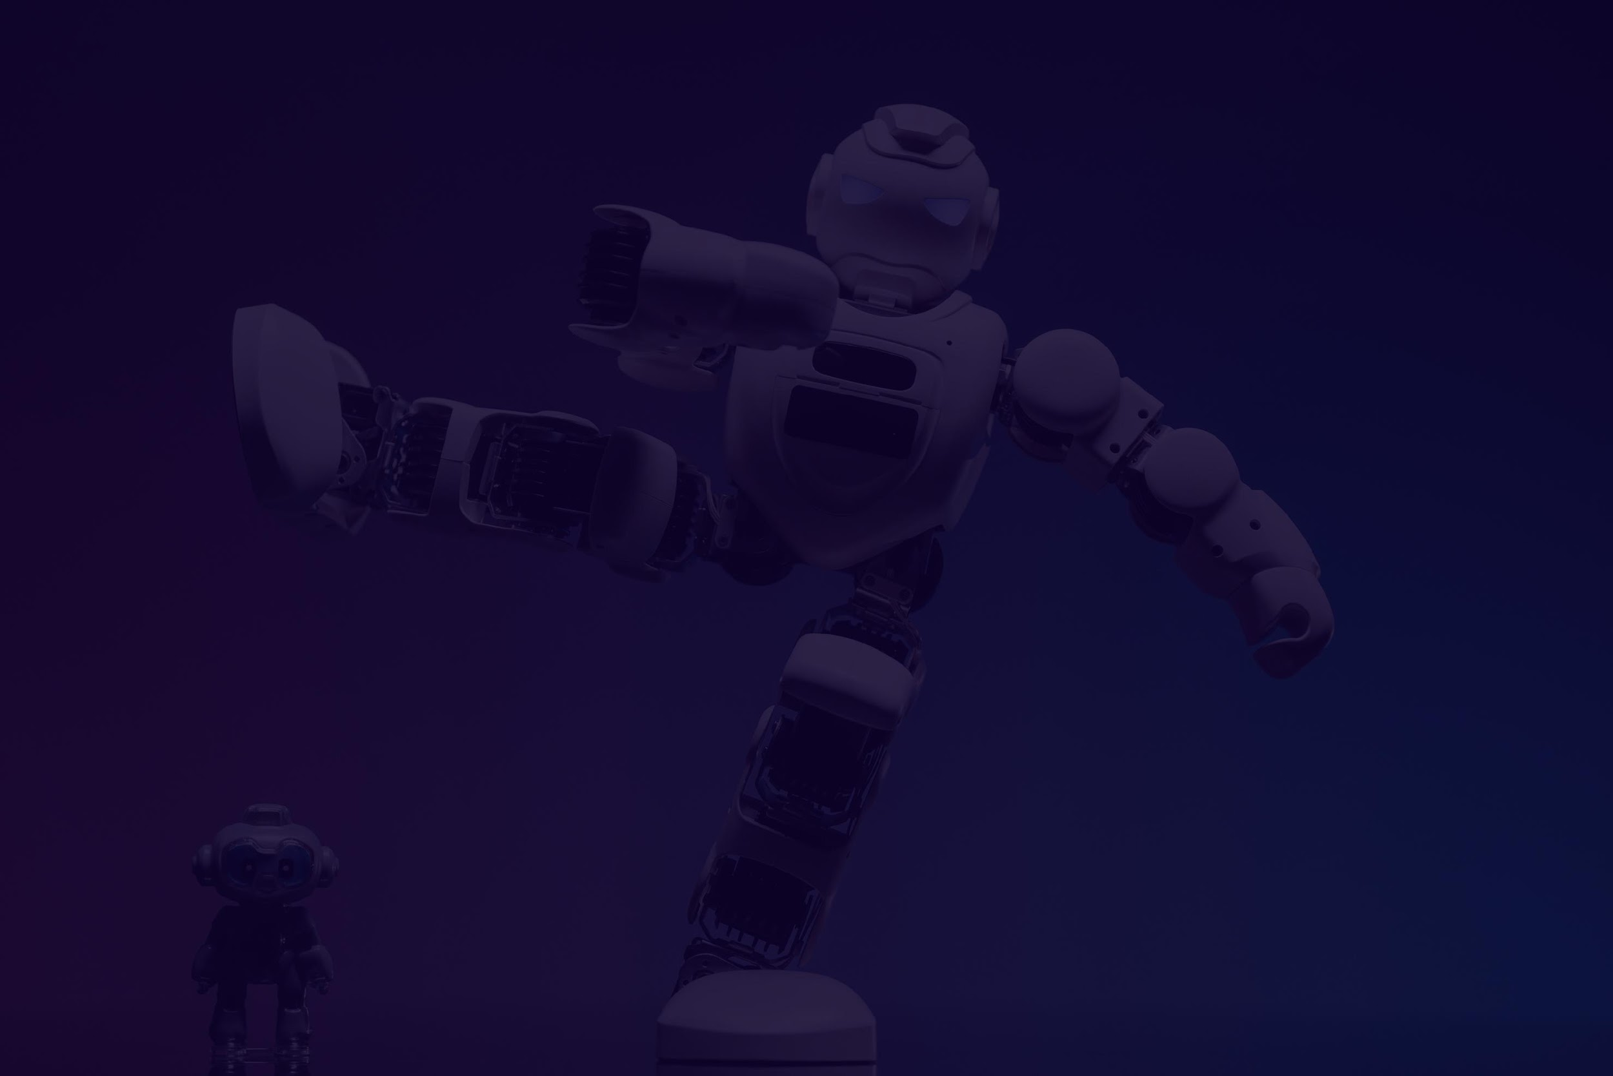

الخطوة القادمة
تحسين النموذج بإضافة بيانات أكثر تنوعًا من مناطق مختلفة.
اختبار النظام في بيئة حقيقية على مبانٍ تحت المراقبة.
تطوير تطبيق موبايل يتيح الوصول للتنبيهات والتقارير في أي وقت.
دعم اتخاذ القرار الحكومي من خلال تقارير دورية توضح المباني الأكثر خطورة.
15

Slide 16




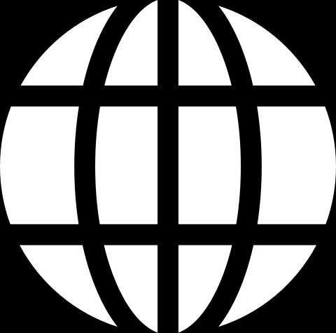
16
For more details on the project, including the full code and documentation, please visit the GitHub repository
If you'd like to see the application in action, you can access it here. Experience the predictive capabilities and interactive visualizations firsthand!

Slide 17

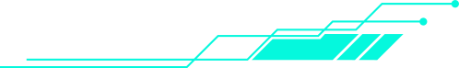


Thank You!
Mahmoud Ahmed Mahmoud
Mahmoud Ahmed Mohammed
Ahmed Alaa Abd-Elsayed
Osama Ashraf

